Slide 1
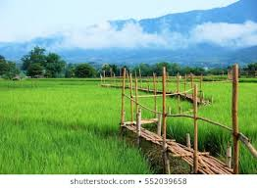
স্বাগতম

Slide 2
মাহাফুজা আক্তার
সহকারী শিক্ষক
কাজলারপাড় সরকারি প্রাথমিক বিদ্যালয়
ডেমরা ,ঢাকা।

Slide 3
পাঠ পরিচিতি
শ্রেণিঃ ৫ম
বিষয়ঃ প্রাথমিক বিজ্ঞান
পাঠের শিরোনামঃ বিভিন্ন ধরনের ......... রাখতে পারি
সময়ঃ ৪০ মিনিট
তারিখঃ ১৮.০৩. ২০২০.

Slide 4
এই পাঠ শেষে শিক্ষার্থীরা …………।
৫. ২. ২ বায়ু দূষণের কারণ বলতে পারবে।
৫. ৩. ১ বায়ু দূষণের ক্ষতিকর প্রভাব ব্যাখ্যা করতে পারবে।
৫. ৪. ২ বায়ু দূষণ রোধ করতে পারবে।

Slide 5
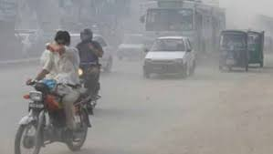
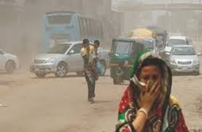

Slide 6
বায়ু

Slide 7
আমরা কীভাবে বায়ু দূষণ প্রতিরোধ করতে পারি?

Slide 8
বায়ু দূষণের কারণ | বায়ু দূষণের প্রভাব | বায়ু দূষন প্রতিরোধ

Slide 9
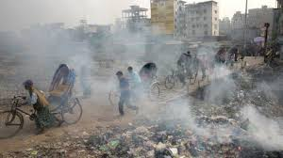
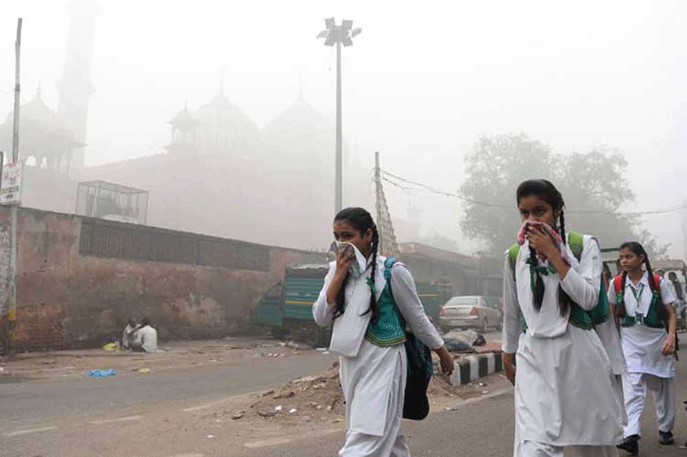
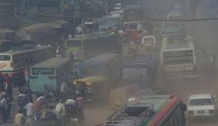
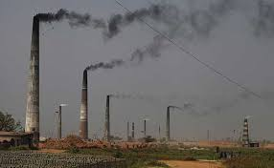
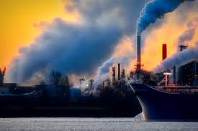
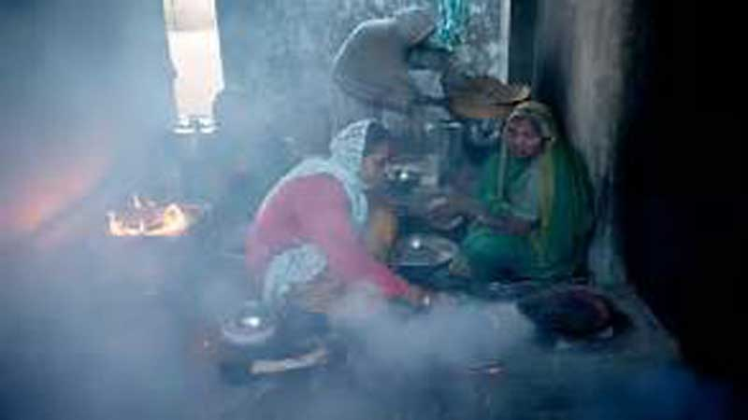
ময়লা পুড়িয়ে
মশার ঔষধ ছিটিয়ে
যানবাহনের কালো ধোয়া
ইট ভাটার ধোয়া
জাহাজের ধোয়া
রান্নার ধোয়া

Slide 10
বায়ু দূষণ
রান্নার ধোয়া
কীটনাশক ছিটিয়ে
জাহাজের কালো ধোয়া
গাড়ির কালো ধোয়া
ইটের ভাটার ধোয়া
ময়লা পোড়ালে

Slide 11
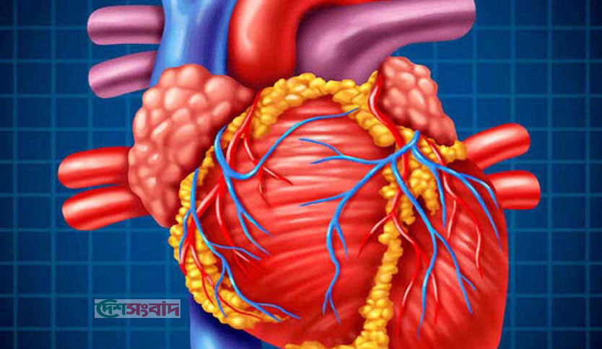
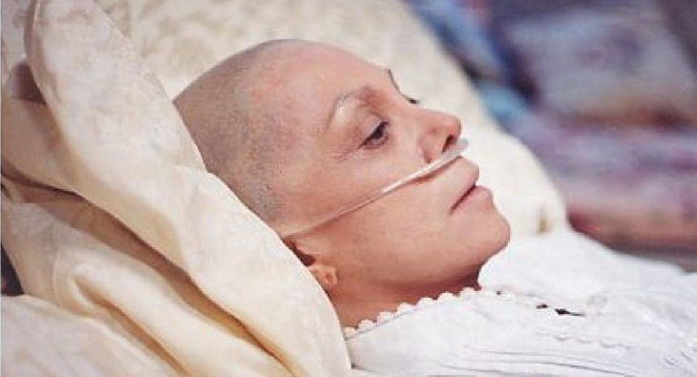
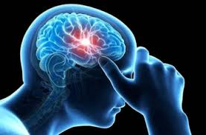
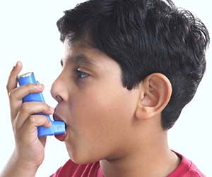
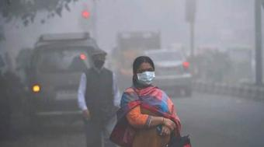
হৃদরোগ
ক্যান্সার
মস্তিস্কে সমস্যা
বায়ু দূষণের প্রভাব
শ্বাসকষ্ট
তাপমাত্রা বৃদ্ধি

Slide 12
ময়লা পুড়িয়ে
মশার ঔষধ ছিটিয়ে
যানবাহনের কালো ধোঁয়া
বায়ু দূষণ প্রতিরোধ
ইট ভাটার ধোয়া
জাহাজের কালো ধোঁয়া

Slide 13
মূল্যায়ন
১ বায়ু দূষণ সম্পর্কে ৩টি বাক্য বল।
২ বায়ু দূষণের প্রভাব ২টি বাক্যে বল।
3 বায়ু দূষণ প্রতিরোধ সম্মন্ধে বল।

Slide 14
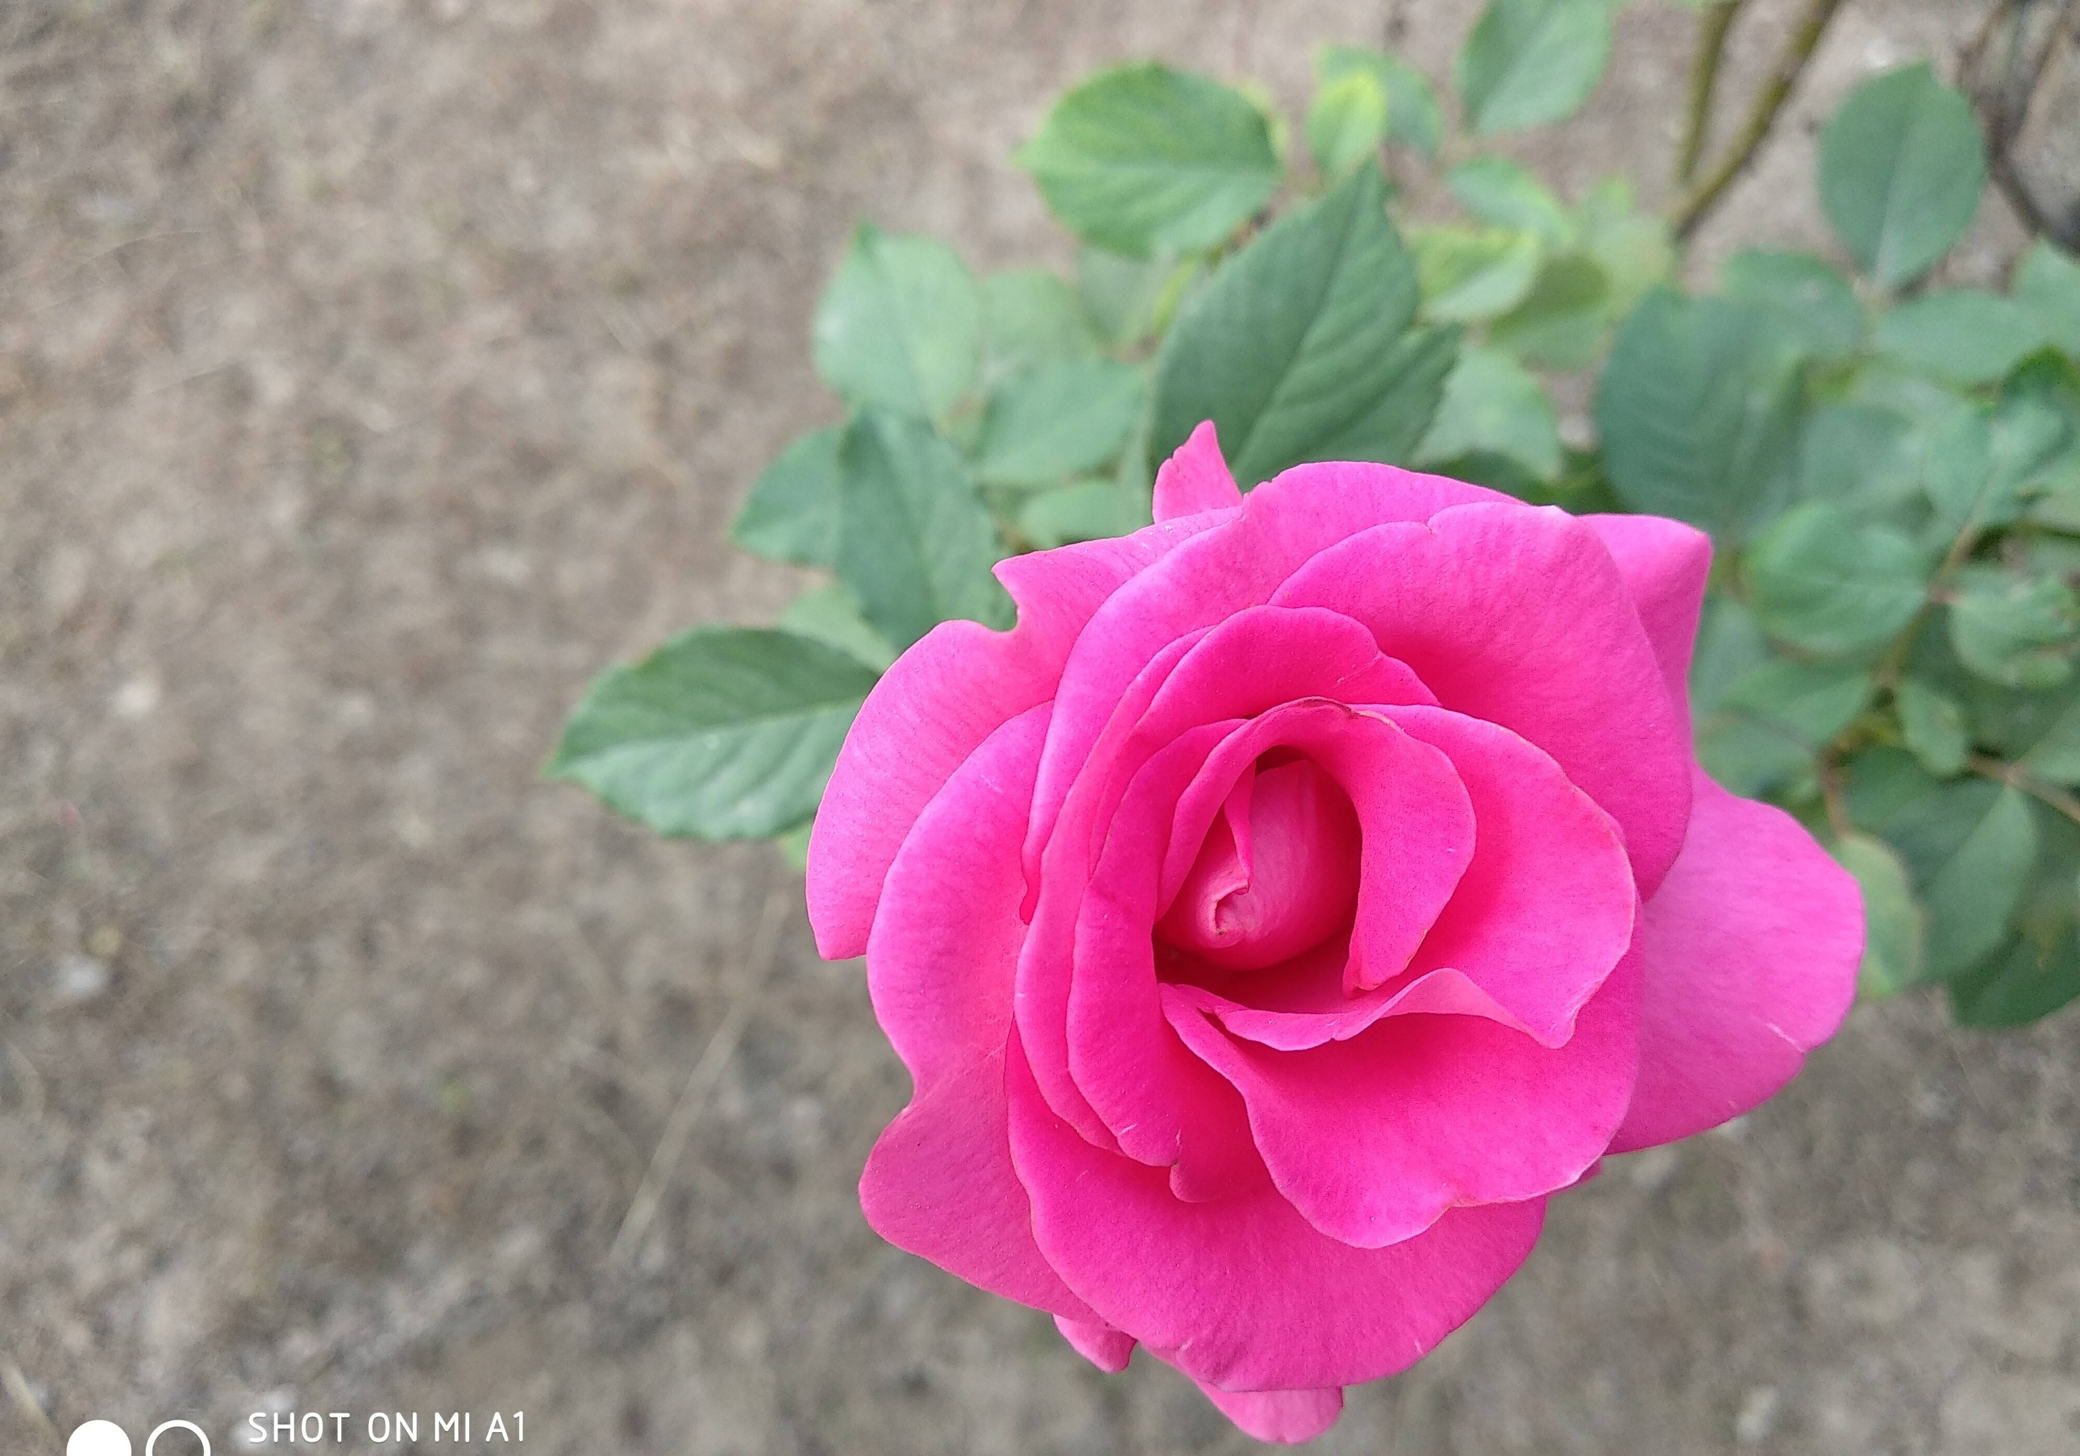
ধন্যবাদ

